Slide 1


离散数学
谓词推理理论与集合概念
石油学院计算机系 金 忠
http://patternrecognition.asia/dm

Slide 2
2.4’ 一阶逻辑推理理论
命题逻辑推理理论+量词消去/引入规则
全称量词消去规则
全称量词引入规则
存在量词消去规则
存在量词引入规则

Slide 3
全称量词消去规则
规则成立的条件：
（1）t是任意个体变项或常项。
例 考察∀x∃yF（x，y）全称量词消去能不能得到下式:
∃y F（y，y）
✘

Slide 4
存在量词消去规则
规则成立的条件：
（1）c是使A（c）为真的特定的个体常元。
（2）∃xA（x）是闭式。
例 考察∃yF（x，y）存在量词消去能不能得到下式:
F（x，c）
✘
Notes:
闭式:无自由变元
F（x，c）表示对常元c与任意变元x成立, 错误在于: c可能与x有关的.

Slide 5
全称量词引入规则
规则成立的条件：
（1）A（t）在任何解释I及I中对t的任何赋值下均为真。
（2）x不在A（t）中约束出现。

Slide 6
存在量词引入规则
规则成立的条件：
（1）c是特定的个体常元。
（2）x不在A（c）中出现。
Notes:
公理21是说 △(P(x)→∃x P(x))，
即∀x(P(x)→∃x P(x))，
故当x=c时，P(c)→∃xP(x) 为真。
进而，由 P(c)为真,
分离可以得到 ∃xP(x)为真.

Slide 7
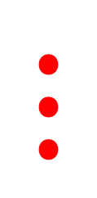
欲求证: ├ A₁→(A₂ →( … →(A_{k}→B)…))
其中诸公式A_{i}(i=1,…,k)及B都约定为闭式，即都是命题
使用附加前提证明法即欲证
A₁├ A₂ →( … →(A_{k}→B)…)
A₁, A₂ ├ A₃ →( … →(A_{k}→B)…)
$$⋮$$
A₁，A₂ ，… ，A_{k-1} ├ A_{k}→B
A₁，A₂ ，… ，A_{k} ├ B

Slide 8
谓词推理证明过程
A₁，A₂ ，… ，A_{k} ├ B
定义: 如果能够作出一系列合式公式序列
B₁，B₂，…，B_{n}，
它们满足下列性质：
(1) 诸B_{i}或为前提A₁, …,A_{k}之一；
(2) 或为对前面的公式使用推理规则及量词消去/引入规则得到；
(3) B_{n}=B。
称这个公式序列B₁，B₂，…，B_{n}为由前提(假设)
A₁，A₂，…，A_{k}证明B的证明过程。
Notes:
注意定义中的假设γ1，γ2，γ3，…，γk只能理解为其本身，而不能代入。 差别在哪里?

Slide 9
例 求证苏格拉底三段论
凡人要死，苏格拉底是人，所以苏格拉底要死。
解： P(e): e是人
D(e): e要死
a:苏格拉底
欲求证：∀x(P(x)→ D(x))，P(a) ├ D(a)
证明过程如下：
(1) ∀x(P(x)→D(x)) 前提
(2) P(a) 前提
(3) P(a) → D(a) 全称量词消去规则(1)
(4) D(a) (2)(3)分离

Slide 10
例 下面推理是否正确？
（1） ∀x∃yF(x, y) 前提引入
（2） ∃yF(y, y) 全称量词消去
解 推理并不正确。
给定解释I：个体域为实数集，F(x, y)：x＞y。
则 ∀x∃yF(x, y)意为“对于每个实数x，均存在着比之更小的实数y”，这是一个真命题。而∃yF(y, y)意为“存在着比自己小的实数”，是假命题。
之所以出现这样的错误,是因为∃yF(x, y) 中有1个自由变元x, 而∃yF(y, y)中无自由变元。
Notes:
10

Slide 11
例 下面推理是否正确？
（1） ∀x∃yF(x, y) 前提
（2） ∃yF(t, y) 全称量词消去(1)
（3） F(t, c) 存在量词消去(2)
解：推理并不正确。
给定解释I：个体域为实数集, F(x,y)：x＞y。
则 ∀x∃yF(x, y)为真，
而F(t, c)意为“c是最小实数”，是假命题，故知推理不正确。
之所以出现这样的错误，是在第（2）步中，∃yF(t, y)非闭式（含有自由变元t)。

Slide 12
例 求证： ∃y∀xF(x, y) ├ ∀x∃yF(x, y)
证明：
（1） ∃y∀xF(x, y) 前提
（2） ∀xF(x, a) 存在量词消去(1)
（3） F(t, a) 全称量词消去(2)
（4） ∃y F(t, y) 存在量词引入(3)
（5） ∀x ∃y F(t, y) 全称量词引入(4)

Slide 13
例 已知：
∀x(R(x)→ L(x))
∀x(H(x)→¬L(x))
∃x(H(x)∧I(x))
∃x(I(x)∧¬R(x))
定义： R(x): x能读； L(x): x有知识；
H(x): x是海豚； I(x): x有智慧
(1)无论谁能读就有知识；
(2)所有的海豚均没有知识；
(3)有些海豚有智慧。
试证明：
(4)一些有智慧的个体不能读。

Slide 14
(1) ∀x(R(x)→ L(x)) 前提
(2) ∀x(H(x)→¬L(x)) 前提
(3) ∃x(H(x)∧I(x)) 前提
(4) H(a)∧I(a) 存在量词消去(3)
(5) H(a) 化简(4)
(6) I(a) 化简(4)
(7) H(a)→¬L(a) 全称量词消去(2)
(8) ¬L(a) (5)(7)分离
(9) R(a)→ L(a) 全称量词消去(1)
(10) ¬R(a) (8)(9)拒取式
(11) I(a) ∧ ¬R(a) (6)(11)合取
(12) ∃x(I(x)∧¬R(x)) 存在量词引入规则

Slide 15
离散数学主要内容
✔
数理逻辑
(1-2)
图 论
(5-7)
组合数学
(8)
代 数
(9)
集 合 论 (3-4)
Notes:
数理逻辑是计算理论的基础，而计算理论又是计算机科学的核心基础，在编译原理，复杂性分析中有广泛的应用；另外，数理逻辑也是形式语言，程序设计方法，机器证明，人工智能等学科的基础。
吴文俊, 1919年5月12日出生，数学家。毕业于交通大学，1949年获得法国斯特拉斯堡大学博士学位。70年代后期，在计算机技术大发展的背景下，他继承和发展了中国古代数学的传统(即算法化思想)，转而研究几何定理的机器证明，彻底改变了这个领域的面貌，是国际自动推理界先驱性的工作，被称为吴特征列方法，产生了巨大影响。吴的研究取得了一系列国际领先成果并已应用于国际上当前流行的符号计算软件方面。首届国家最高科学技术奖(2000)
理论计算机科学研究中心在清华园揭牌 (2010-06-23)。清华大学交叉信息研究院，简称交叉信息院，成立于2010年12月30日，并于2011年1月15日举行揭牌仪式。交叉信息院由世界著名计算机学家、2000年计算机科学最高奖图灵奖得主、美国科学院院士、美国艺术与科学学院院士、中国科学院外籍院士姚期智先生领导，是国内首个致力于交叉信息科学研究的教学科研单位，目标为建设世界一流的交叉信息研究中心和人才培养基地，推动理论计算机科学和量子信息科学的发展，培养具有国际竞争力的拔尖创新人才。姚期智进入计算机科学领域最早的论文之一引起轰动，因为学术界原先认为，寻找最小生成树算法的时间复杂度的下界是O(|E| log |V|)，而姚期智的论文证明这个极限是可以打破的。

Slide 16
第3章 集合的基本概念和运算
3.1 集合的基本概念
集合的定义
集合的表示
子集、集合的包含关系
集合的相等关系
空集
幂集
全集
Notes:
数学1 必修
第1章 集合
1.1 集合的含义及其表示
1.2 子集、全集、补集
1.3 交集、并集
阅读 有限集与无限集
若两个的元素之间能够建立一一对应，则称这两个集合等势。
例： 自然数集合N与正整数集合N*等势，即它们的元素一样多。
P1-17
(没有讲加法公式）

Slide 17
康托集合论——朴素集合论
德国数学家康托 (G. Cantor)
朴素集合论: 十九世纪七十年代
数学思想的最惊人的产物，在纯粹理性的范畴中人类活动的最美的表现。
可能是这个时代所能夸耀的最巨大的工作。
Notes:
集合论是德国数学家康托 (G. Cantor) 在十九世纪七十年代建立的。他所做的工作一般称为朴素集合论。由于朴素集合论在定义集合的方法上缺乏限制，会导致悖论，经许多数学家的努力，在二十世纪初创立的一门更新的理论称为公理集合论。
希尔伯特是最支持康托理论的数学家之一，他赞誉康托的超限算术为“数学思想的最惊人的产物，在纯粹理性的范畴中人类活动的最美的表现。”著名哲学家罗素把康托的工作描述为“可能是这个时代所能夸耀的最巨大的工作。
康托因创立集合论而遭非难。由于被当时数学权威克罗内克（L. Kronecker）列为打假对象，康托终其一生只能在一所三流学院任教。一旦条件稍好的学校要聘康托任教，克罗内克等数学权威就出面干涉。
现代数学的发展告诉我们，康托的集合论是
自古希腊时代以来两千多年里，人类认识史上第一次给无穷建立起抽象的形式符号系统和确定的运算, 从本质上揭示了无穷的特性，使无穷的概念发生了一次革命性的变化，
并渗透到所有的数学分支，从根本上改造了数学的结构，促进了数学许多新的分支的建立和发展，成为实变函数论、代数拓扑、群论和泛函分析等理论的基础，还给逻辑学和哲学也带来了深远的影响。

Slide 18
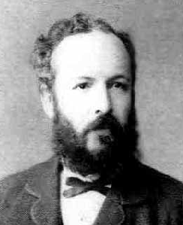
康托 Georg Cantor，1845－1918
1845年3月3日生于彼得堡。
1856年全家迁居法兰克福。
先后就学于苏黎世大学、哥廷根大学、法兰克福大学和柏林大学，主要学习哲学、数学和物理。
在柏林大学，他受到著名分析学家魏尔斯特拉斯的影响，对纯粹数学产生了兴趣。1867年，他以求不定方程ax²+by²+cz²= 0的整数解（其中，a、b、c为任意整数）的博士论文获哲学博士学位。
Notes:
康托，德国人。1845年3月3日生于俄国彼得堡，父亲是个富商。1856年全家迁居德国法兰克福。康托先后就学于苏黎世大学、哥廷根大学、法兰克福大学和柏林大学，主要学习哲学、数学和物理。在柏林大学，他受到著名分析学家魏尔斯特拉斯的影响，对纯粹数学产生了兴趣。1867年，他以求不定方程ax²+by²+cz²= 0的整数解（其中，a、b、c为任意整数）的博士论文获哲学博士学位。
1869年起来到哈勒大学，历任教师、副教授、教授。由于学术观点的原因，康托受到沉重的打击，曾一度患精神崩溃症。虽于1887年恢复了健康，继续工作，但晚年一直病魔缠身，1918年1月6日病逝于哈勒的一家精神病医院，终年73岁。

Slide 19
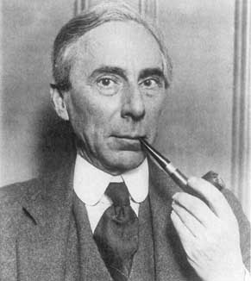
理发师难题
西班牙的塞维利亚有一个理发师，这位理发师有一条极为特殊的规定：他只给那些“不给自己刮胡子”的人刮胡子。
罗素(B. Russell)悖论的通俗描述
著名的英国数学家、逻辑学家（1872-1970） 。
1920年应邀来中国讲学一年。1950年获诺贝尔文学奖。
1964年创设罗素和平基金会。
Notes:
理发师这个拗口的规定，对于除他自己以外的别人，并没有什么难理解的地方。但是回到他自己这里，问题就麻烦了。如果这个理发师不给自己刮胡子，那么按照规定，他就应该给自己刮胡子；可是他给自己刮胡子的话，按照规定他又不应该给自己刮胡子。因此，这位理发师无论是否给自己刮脸，都不符合自己的那条规定。这真是令人哭笑不得的结果。

Slide 20
罗素悖论与第三次数学危机
“数学大厦的基石”竟然出现了明显的“裂缝”，那么人类耗费数千年心血建立起来的“数学殿堂”，会不会倒塌呢？一时间，数学界众说纷纭，这就是数学史上著名的“第三次数学危机”。
数学家们创造了公理化集合论，明确提出形成集合的原则，且规定只能按照这些确定的原则形成集合，以避免已知的一些集合论的悖论。
最著名的一个系统是由蔡梅罗 (Ernst Zermelo) 1908年提出，后经弗兰克尔 (Abraham A. Fraenkel) 等人改进而建立的。人们称之为ZF公理系统。
Notes:
自从康托尔创立了数学领域中的“集合论”，用集合论中的观点来诠释各个数学概念之间的逻辑关系，真可谓是“天衣无缝”。因此集合论被誉为“数学大厦的基石”。然而“罗素悖论”的发现，证明了集合论中竟然存在自相矛盾的悖论，这足以暴露集合论本身的缺陷。

Slide 21
第二次数学危机: 关于微积分
在牛顿和莱布尼茨发现了微积分的年代里,老是有那么几个敌对分子跟他们作对,其中有一位爱尔兰的大主教贝克莱就讥讽牛顿的“一刹那”是“已死量的幽灵”。
还有一位意大利的数学教授格兰蒂把
1/2=1-1+1-1+...=(1-1)+(1-1)+...=0
这样的式子看作是"从虚无创造万有"等等不一而足.

Slide 22
第一次数学危机: 发现了“无理数”
毕达格拉斯的一个弟子发现边长为1的正方形的对角线是不能用任何比例来表示的。
对于毕氏学派来说, 这是天大的罪过,结果被扔进海里喂了鲨鱼。
Notes:
克罗内克(L.Kronecker)曾经说过:“自然数是上帝创造的,其余的一切是人的工作”，

Slide 23
每一个人都知道许多集合
逻辑值T, F可以组成一个集合, 记为{T, F} , 真值集。
数0, 1, 2, 3, 4, 5, 6, 7, 8, 9 可以组成一个集合, 阿拉伯数字集。
26个英文字母可以组成一个集合, 英文字母集
坐标平面上所有的点组成的集合
集合（set）是最基本的数学概念之一，由于它太基本了，所以不能用更基本的概念来定义它。
集合是不能精确定义的数学概念。但是，这并不影响我们去理解它和掌握它。

Slide 24
集合、元素
集合：一些可确定的、可区分的对象（事物）构成的整体。
元素：组成一个集合的那些对象称为这一集合的元素或成员。
通常用大写字母代表集合，用小写英文字母代表集合的元素。
Notes:
在我们所研究的集合论（古典集合论）中， 对任何对象a和任何集合A， 或者a∈A或者aA, 两者必居其一且仅居其一。 这正是集合对其元素的“确定性”要求。 随着科学的发展， 由控制论的研究所引起的当代数学的一个新领域——模糊集合论， 所研究的不清晰的对象构成的集合， 不在我们讨论的范围内。

Slide 25
常用的集合
N代表自然数集, {0,1,2,…}
I 代表整数集, {…, -2, -1, 0, 1, 2,…}
Q代表有理数集
R代表实数集
R⁺={x│x∈R, x>0}是表示非负的实数集
R²={(x,y) │x,y ∈ R}是XOY坐标平面上点的集合。

Slide 26
a∊A、 a∉A
如果 a是集合A 的一个元素，就叫做 a属于集合A，这时记为 a∊A 。
如果 a不是集合A中的一个元素，就叫做a不属于A ，这时记为a∉A 。
对于任给的一个对象a和任给的一个集合A，
或者a属于A，或者 a不属于A，
二者必居其一，不可得兼。
Notes:
在我们所研究的集合论（古典集合论）中， 对任何对象a和任何集合A， 或者a∈A或者aA, 两者必居其一且仅居其一。 这正是集合对其元素的“确定性”要求。 随着科学的发展， 由控制论的研究所引起的当代数学的一个新领域——模糊集合论， 所研究的不清晰的对象构成的集合， 不在我们讨论的范围内。

Slide 27
集合的两种表示
(1) 列举出这个集合中的所有元素。
♦ A={T, F}
♦ B={0, 1}
(2) 利用元素所具有的性质(即谓词)来表示。
♦ C={x │ x²-x=0, x∈R }
♦ D={x │ P(x) }
一般地 ，S={x│x具有性质P} 表示
x ∊ S当且仅当 性质P(x)为真。

Slide 28
罗素(B. Russell)悖论的数学描述
S={A│A是不以自身为元素的集合, 即A∉A}
S是集合吗？
如果S∊S，则与性质矛盾；
如果S∉S，则S满足性质，矛盾。
如果我们假定S是集合，那么
S是自己的元素，
S不是自己的元素，
二者居其一且只居其一。
容易说明我们假定S是集合是错误的。
Notes:
描述

Slide 29
子集、包含关系
定义3.1 A,B是两个集合，
对于任意的x ，若x∊B ，则 x∊A，
则称B是A的子集，
称B被A包含（即B包含于A）
也称A包含B，
记为B⊆A 。
B⊆A⇔∀x(x∊B→x∊A)
若B不是A的子集, 记为B⊄A。
B⊄A ⇔∃x(x∊B ∧ x ∉ A)

Slide 30
例
{1，2} ⊆ {1，2，3}
{1，3} ⊆ {1，3，2，4}
{1} ⊆ {1，2}
1 ⊄ {1，2}
1 ∈ {1，2}

Slide 31
集合论公理: 子集(概括)公理图式
朴素集合论中的抽象原理：
对于任意谓词公式P(x)，存在集合A，使得
A={x|P(x)}
对于任意集合D、以D为个体域的任意谓词公式P(x)，存在集合A，使得
A={x|x ∊D∧ P(x)}

Slide 32
集合论公理: 基础公理（正则公理）
对于任意非空集合 A，A中至少有一个这样的元素 x ， 它与A 本身没有共同的元素。
推论
不存在以自身为元素的集合,
即不存在集合A，使得A∊ A。
不存在由所有集合组成的集合。
不存在无限递减的集合序列,
即不存在A₁,A₂,A₃,…,使得 …∊A₃ ∊A₂ ∊A₁

Slide 33
例
是否存在这样两个集合， 其中一个既是另一个的子集， 又是它的元素？
{1} ∈{1， {1} }
{1} ⊆{1， {1} }

Slide 34
例判断下列论断是否正确，论证之。
如果A⊆B，B∈C，则A∈C
反例： A={1}，
B={1，2}，
C={{1，2}}={B}
显然， A⊆B，
B∈C，
但 A∉C

Slide 35
相等
定义3.2 A, B是两个集合，
若A⊆B，
且B⊆A,
则称A与B是相等的两个集合，记为
A=B 。
A=B ⇔ B⊆A ∧ A⊆B
⇔∀x(x∊B→x∊A) ∧ ∀y(y∊A→y∊B)

Slide 36
真子集
定义3.3 A, B是两个集合，
若B ⊆A
且B≠A ，
则称B是A 的真子集，记为
B⊂A 。
B ⊂ A ⇔ B⊆A ∧ A⊄B
⇔∀x(x∊B→x∊A) ∧ ∃x(x∊A ∧ x ∉ B)

Slide 37
空集Ø
定义3.4 没有任何元素的集合称为空集。
用Ø来表示空集合。
设K是一个集合，
K={x│x²+1=0， x∊R} 。
集合 K中什么元素也没有，K= Ø 。

Slide 38
定理3.1 A是任意集合， Ø是空集，则 ① A⊆A ② Ø⊆A
证明：
① 对于任意的x，若x∊A, 则显然有x∊A ，所以A⊆A.
用反证法：
若 Ø不包含于A，则存在x，x∊Ø ，但 x∉A。显然这与Ø是空集矛盾。故Ø⊆A 。

Slide 39
定理 空集是唯一的。
证明：设 Ø₁，Ø₂ 是两个空集合。
由定理3.1，
Ø₁⊆Ø₂
且
Ø₂⊆Ø₁
故
Ø₁ = Ø₂

Slide 40
集合的特点
仅考虑集合所包含的不同的元素，也就是说集合中元素重复出现没有意义。
例如：
{a,a,b,c,c},
{a,b,c}
是相等的两个集合。

Slide 41
集合的特点
集合中的元素没有任何方式的顺序。
例如：
{a,b,c}
{c,a,b}
是相等的两个集合。

Slide 42
集合的特点
对集合中的元素没有任何的限制，也就是一个集合中的元素之间彼此独立，可以毫不相干；一个集合也可以是另一个集合的元素。
例如：
{a, 2, 华盛顿, 中国人}
{a, {a}, Ø}
都是两个确定的集合。

Slide 43
幂集
定义3.5 A是一个集合，存在一个集合，它是由A的所有子集为元素构成的集合，
称它为集合A的幂集合，
记为P(A) ，也记为2^{A} 。
例 P(Ø)={Ø}
P({Ø})={Ø,{Ø}}
P({Ø，{Ø}})={Ø,{Ø},{{Ø}}, {Ø,{Ø}}}

Slide 44
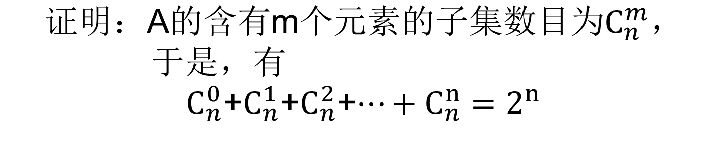
幂集的元素个数
定理 A是一个含有n个元素的集合，
则幂集2^{A} 中A的子集总数为 2^{n} 。
$$\text{证明：}\text{A}\text{的含有}\text{m}\text{个元素的子集}数目\text{为}C_{n}^{m}，$$
于是，有
$C_{n}^{0}$+$C_{n}^{1}$+$C_{n}^{2}$+$…+C_{n}^{n}=2^{n}$
例 A={a,b,c}
P(A)={Ø,{a},{b},{c},{a,b},{a,c},{b,c}, {a,b,c}}

Slide 45
例 求证 A⊆B当且仅当2^{A} ⊆ 2^{B}
证： 先证必要性。
假定A⊆B ，要证：2^{A} ⊆ 2^{B} 。
对于任意的x∊2^{A} ，
由幂集的定义知
x ⊆A
由必要性条件，有 x⊆A⊆B，即有
x⊆B
于是由幂集的定义知
x∊2^{B}
从而有2^{A} ⊆ 2^{B} 。

Slide 46
例 求证 A⊆B当且仅当2^{A} ⊆ 2^{B}
证：再证充分性，假定2^{A} ⊆ 2^{B} ，要证 A ⊆ B。
对于任意的x∊A ，
{x} ⊆A
由幂集的定义知 {x} ∊ 2^{A}
由充分性条件，有 {x} ∊ 2^{A} ⊆ 2^{B}
即有 {x} ∊ 2^{B}
于是由幂集的定义，知{x} ⊆B
从而有x∊{x} ⊆B，即
x∊B
所以，A ⊆ B

Slide 47
全集
定义3.6 在研究某一个具体问题时，往往规定一个集合，使所涉及的集合都是它的子集合，称这个集合为全集，
记为U (或E )。
全集是具有相对性的概念，不同的问题，可以规定不同的全集。

Slide 48
3.14(3)(5)
作业07
补充题 对任意集合A、B和C ，判断下列论断是否正确，并论证你的答案。
（提示：给出证明或举出元素不超过2的反例）
A∊B，B⊆C，则A⊆C
A⊆B，B∊C，则A⊆C

Slide 49
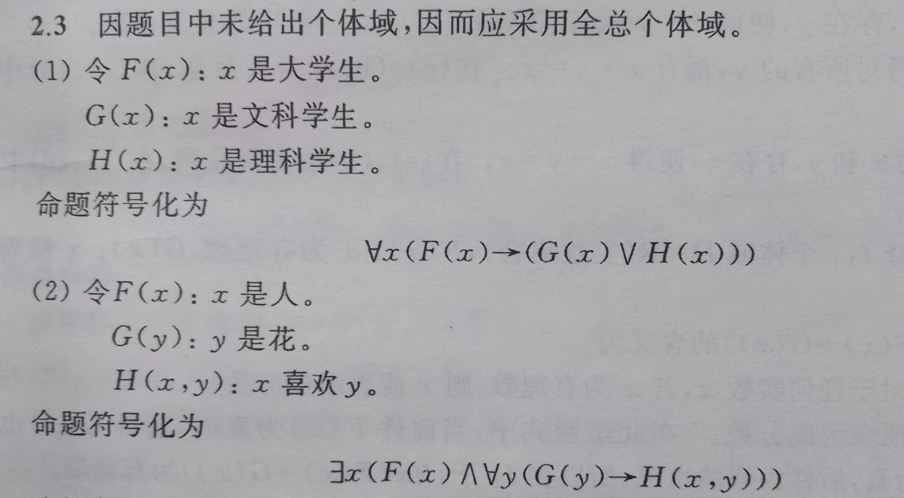
作业05参考答案

Slide 50
解一：P(e)表示“e为人”,
F(e) 表示 “e犯错误”,
则原句译为 ¬∃x(P(x) ∧¬F(x))
或 ∀x(P(x) →F(x))
解二：P(e)表示“e为人”,
F(e)表示“e为错误”，
D(e1,e2) 表示 “e1犯e2”,
则原句译为
¬∃x(P(x) ∧ ∀ y(F(y)→¬D(x,y)))
或
∀x(P(x) →∃y(F(y) ∧D(x,y)))
作业05参考答案
（3）没有不犯错误的人

Slide 51
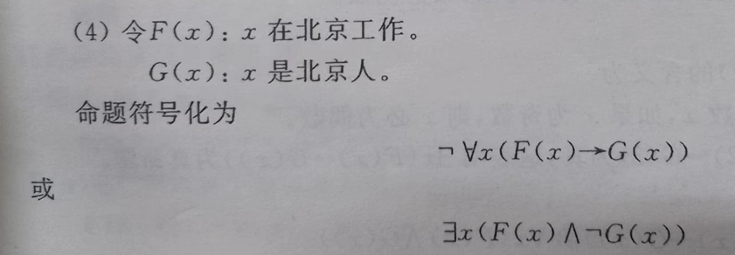
作业05参考答案
有个体在北京工作，但不是北京人
P(x): x为人
¬ ∀x(P(x) →(F(x) → G(x)))
∃x(P(x) ∧F(x) ∧ ¬G(x))

Slide 52
甲 乙 丙 丁
英语 T F T F
法语 T T F F
补充题
解：在给定的个体域上：
任意一个会英语的人都会法语
∀x(E(x)→F(x))=1 ∧1 ∧0 ∧1=0
有既会英语又会法语的人
∃x(E(x)∧F(x))=1∨0∨0∨0=1
如果每个人都会英语，那么每个人都会法语
∀xE(x)→∀xF(x)=0→0=1
如果有人会英语，那么有人会法语
∃xE(x)→ ∃xF(x)=1 →1=1

